Slide 1
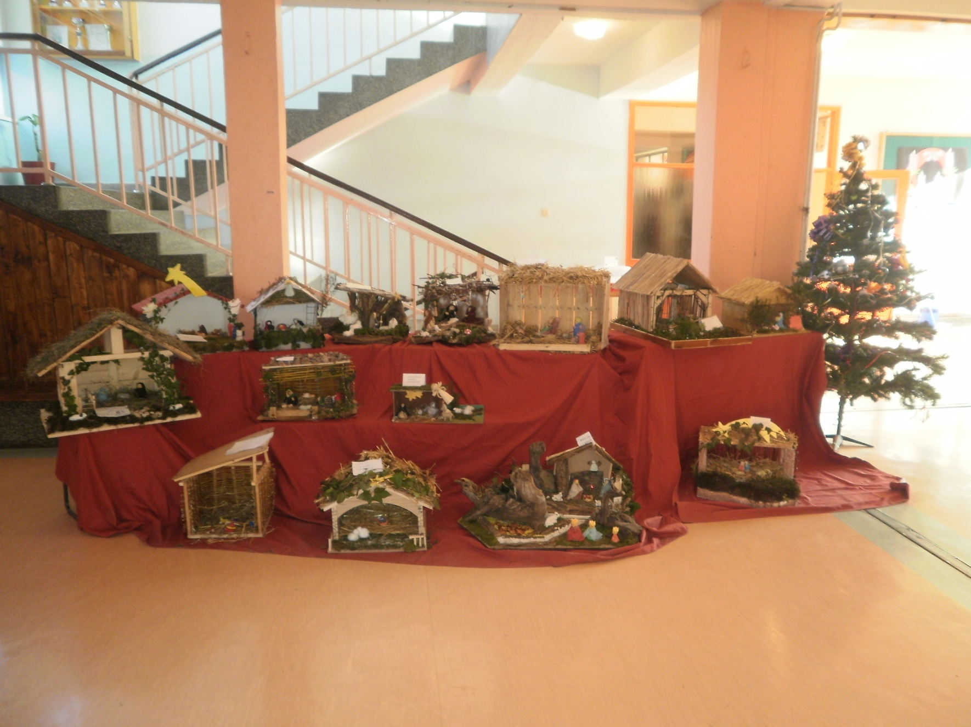
JASLICE 2011.
Pregled svih jaslica kao i njihovih stvaratelja

Slide 2
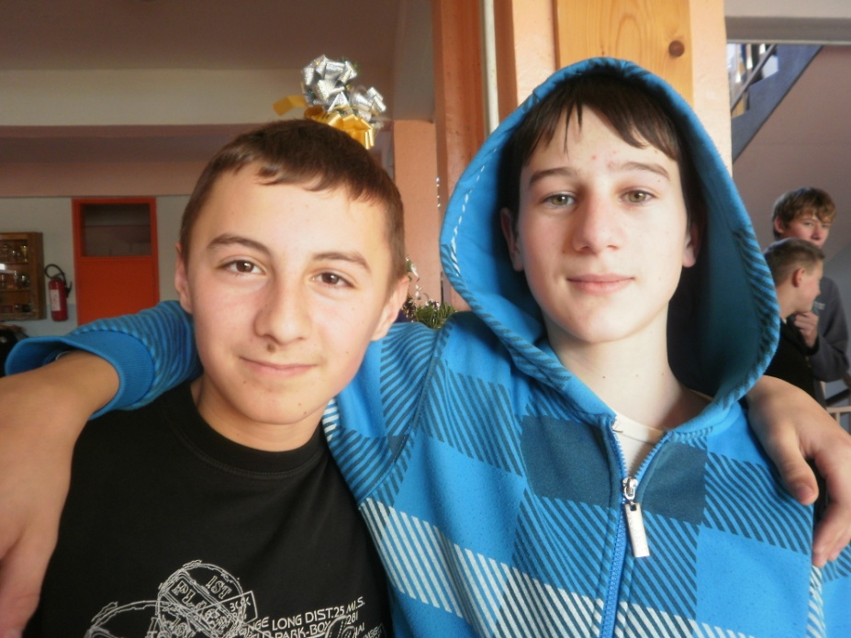
ROBERT KLIČEK I VLADIMIR PAVLUŠEC

Slide 3
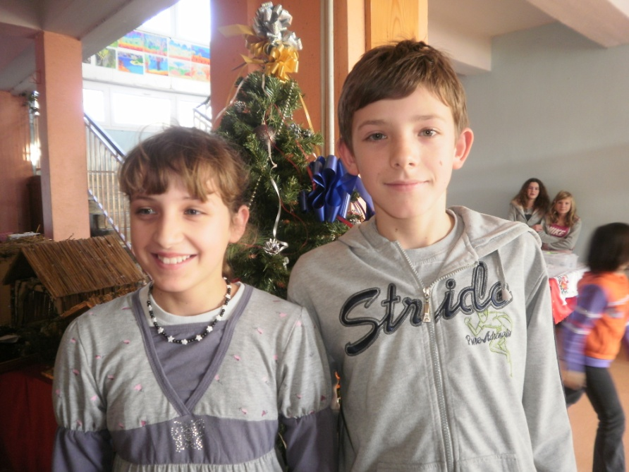
Mateja ban, kristijan ban i ivan kontrec

Slide 4
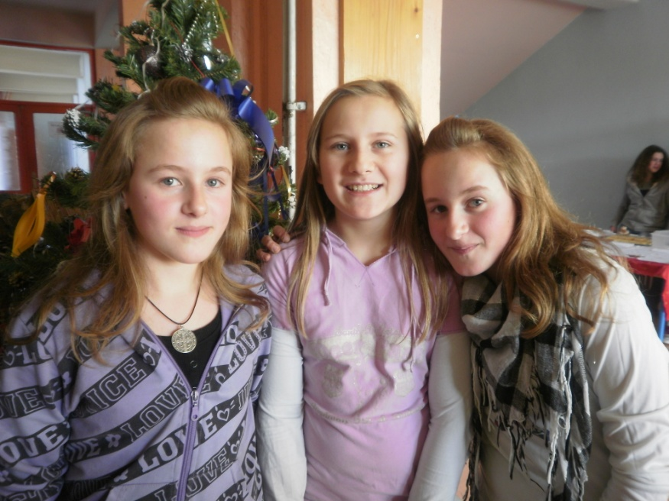
Ana žlender, valentina i martina špoljar

Slide 5
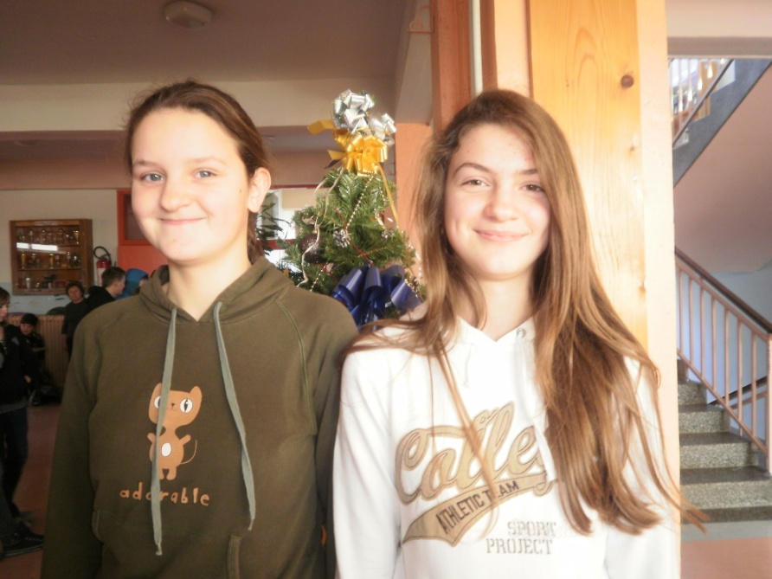
Helena i lucija fureš

Slide 6
Elizabeta vutmej

Slide 7
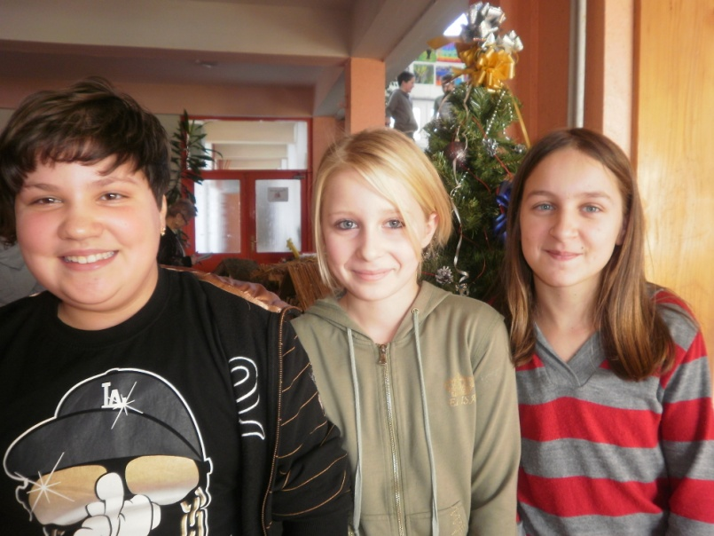
Iva hršak, mihaela grah i eva filija

Slide 8
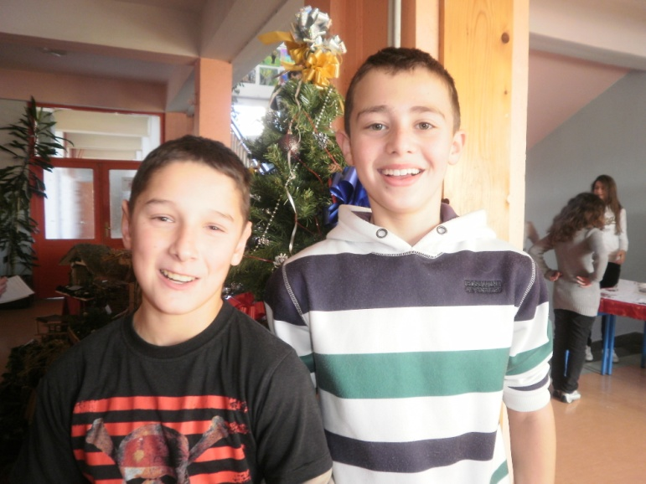
Filip matas, eduard kahlina

Slide 9
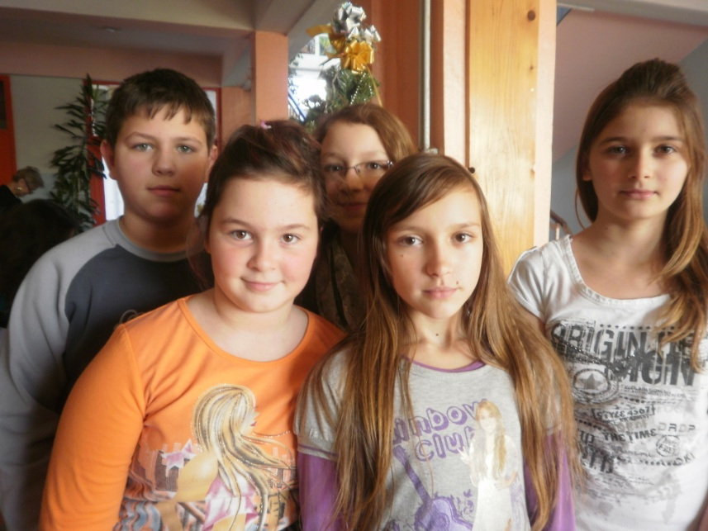
Nika horvat, katarina kukolja, martina šilipetar, natalija petek, dalibor fijolić

Slide 10
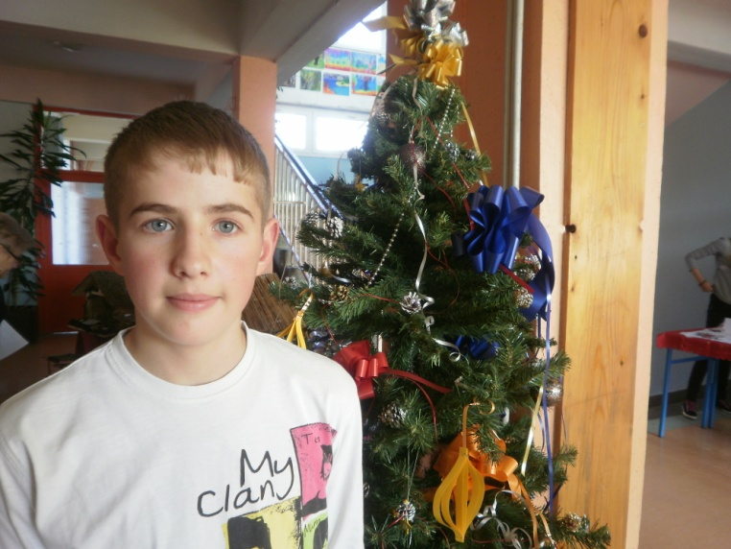
Mirko vutmej

Slide 11
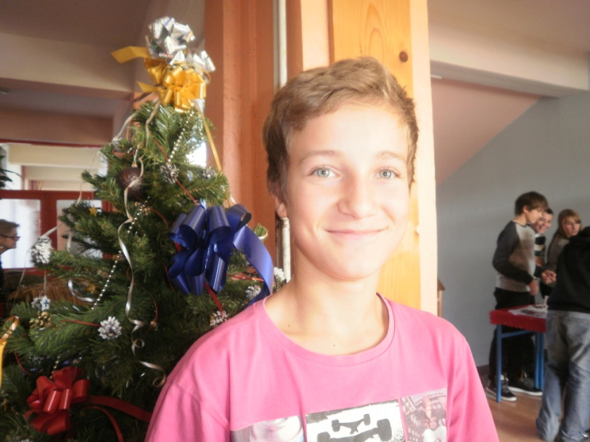
Matija capar

Slide 12
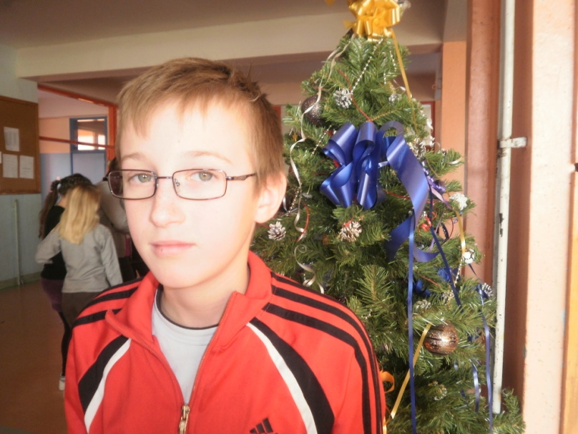
Alen jabrešić

Slide 13
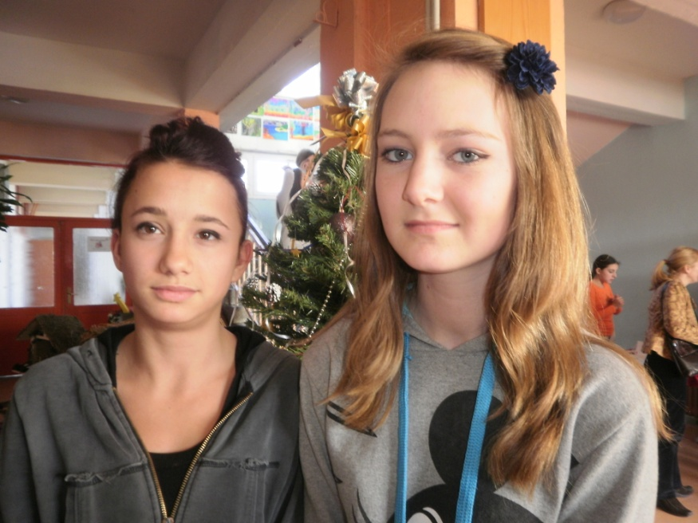
Lucija mlinar, monika božiček

Slide 14
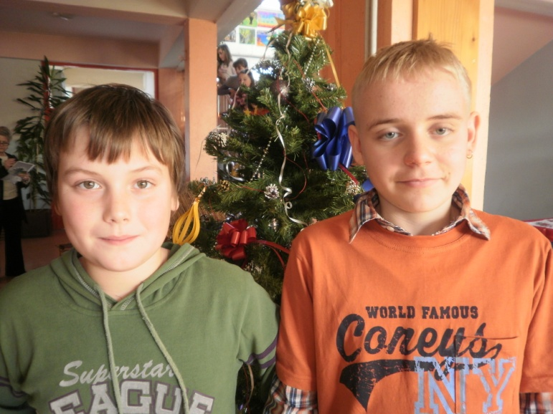
Sven finger, alen kanceljak

Slide 15
Michael balija

Slide 16
JASLICE 2011.
Ocjene i bodovi izložbenih jaslica,
te jaslice koje će nas predstavljati na županijskoj izložbi u OŠ Brestovec

